Slide 1


Pemrograman berbasis objek
"Aplikasi Perencanaan Proyek Kontraktor Bangunan"
"https://github.com/mrifainestli7/Aplikasi-Perencanaan-Proyek-Kontraktor-Bangunan-2100018368"
oleh
Muhammad Rifa'i Nestli - 2100018368 - Kelas G

Slide 2
DESKRIPSI
Aplikasi merupakan penginputan data dari berbagai aspek proyek mulai dari Proyek, Jadwal, Anggaran, Lokasi, dan Divisi yang terlibat dengan mengaplikasikan interface didalamnya. kemudian aplikasi akan menyimpan data tersebut untuk kemudian ditampilkan kepada user.
FITUR APLIKASI
Penginputan atribut Proyek
Penginputan atribut Jadwal, Lokasi, dan anggaran
Penginputan atribut divisi
Menampilkan semua data proyek

Slide 3
ALUR KERJA
APLIKASI
Pertama Program akan menginput atribut dari beberapa class seperti Proyek, Anggaran, Lokasi, Jadwal, Divisi yang memiliki class nya masing-masing. Dalam penentuan divisi akan ditentukan melalui kode, 1 untuk kontruksi, 2 untuk bahan, 3 untuk pengawasan yang memiliki gaji dan spesialis yang berbeda.
Setelah itu semua class yang memiliki atribut tersebut dihubungkan ke class proyek yang akan menampung data dari berbagai class sebelumnya. Setelah di output maka akan muncul rincian dari data yang telah dimasukkan

Slide 4
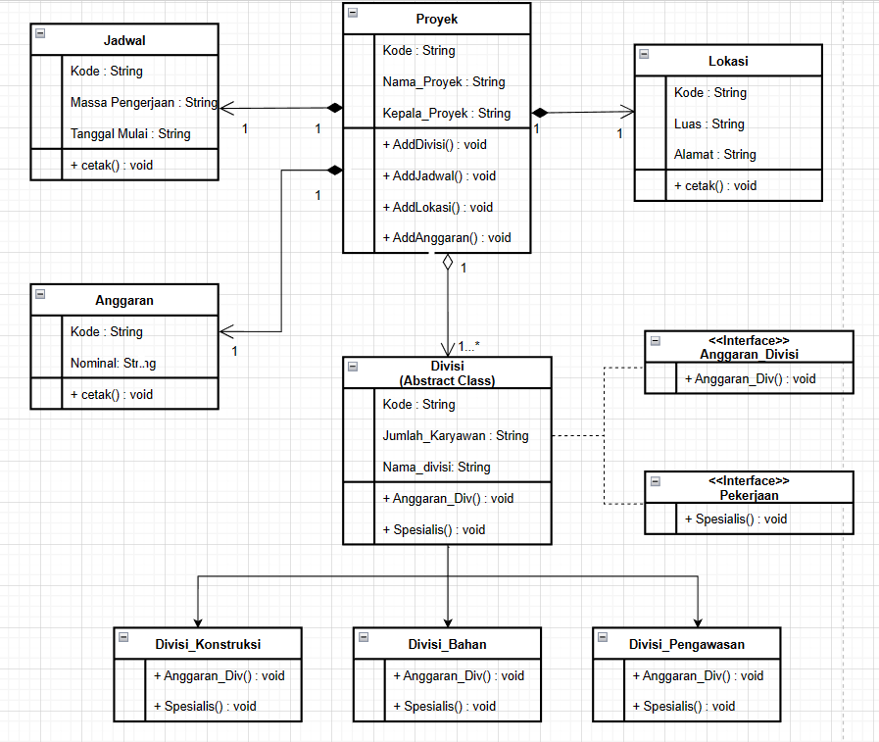
Diagram Rancangan Aplikasi

Slide 5
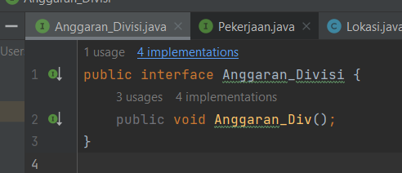
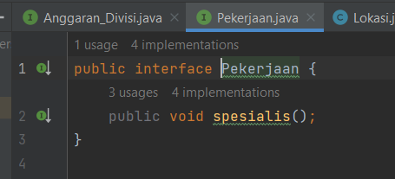
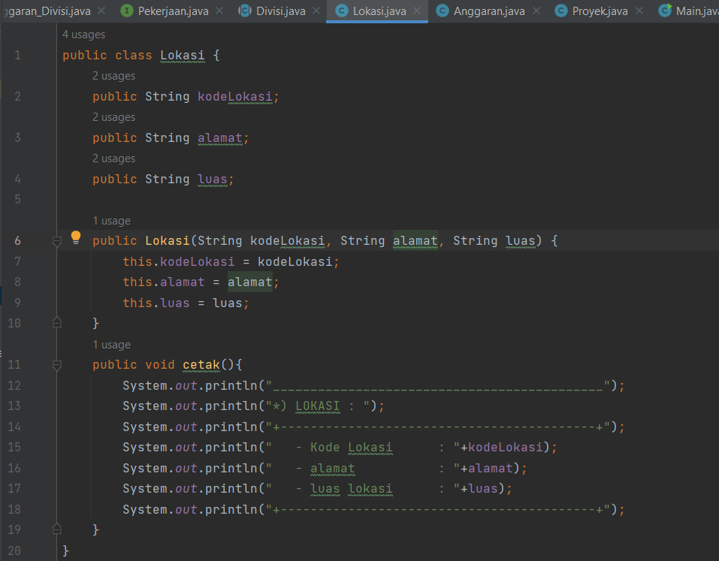
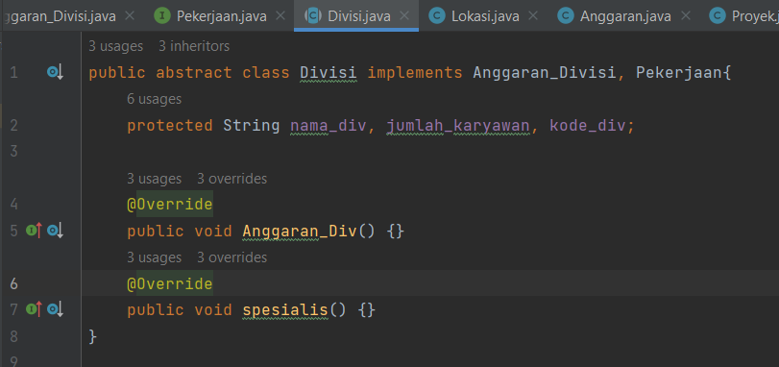
SCREENSHOT CODINGAN

Slide 6
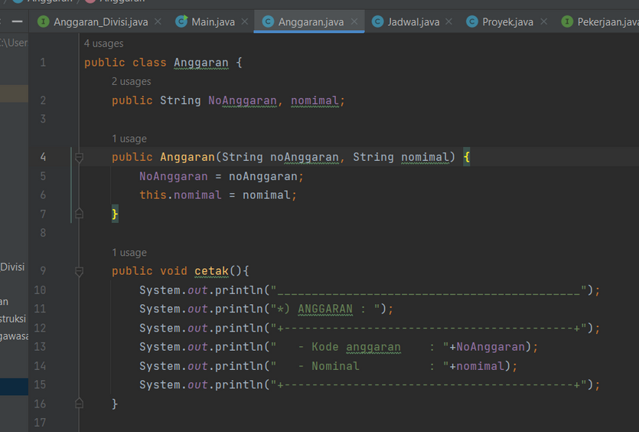
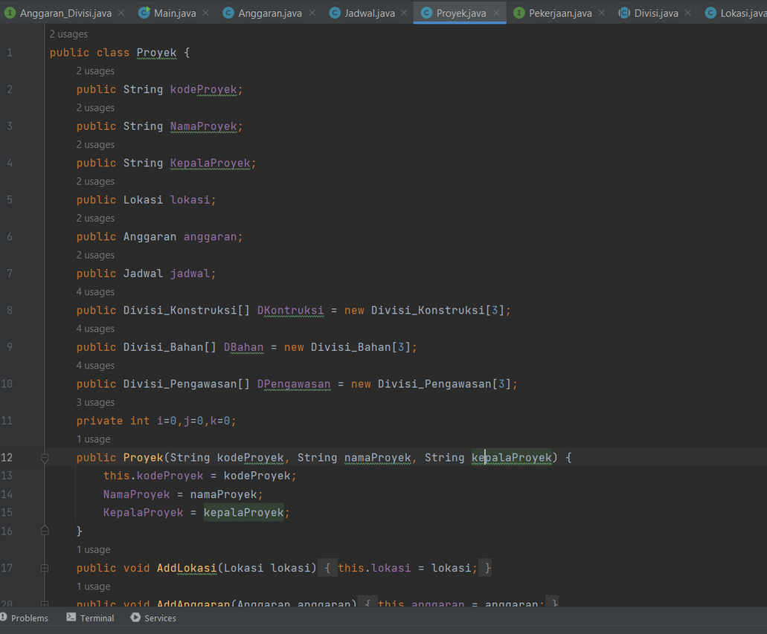
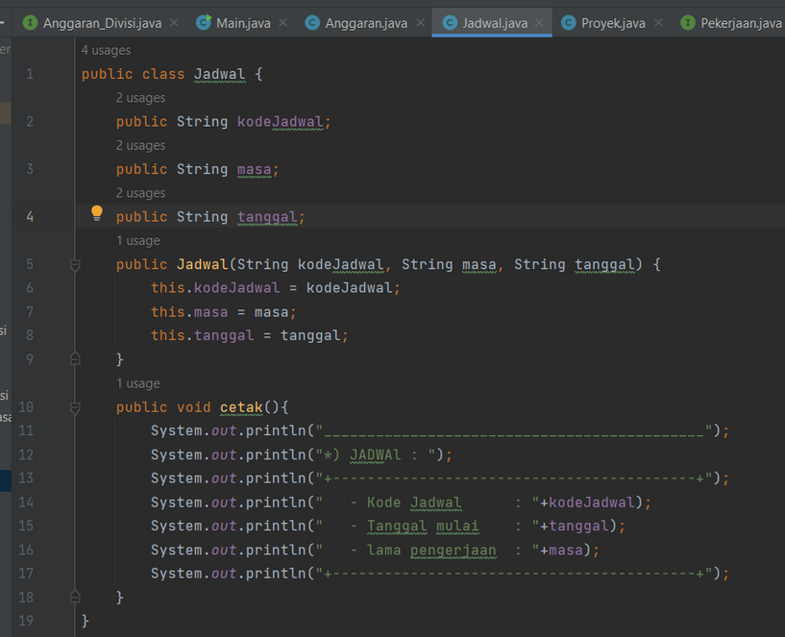


Slide 7
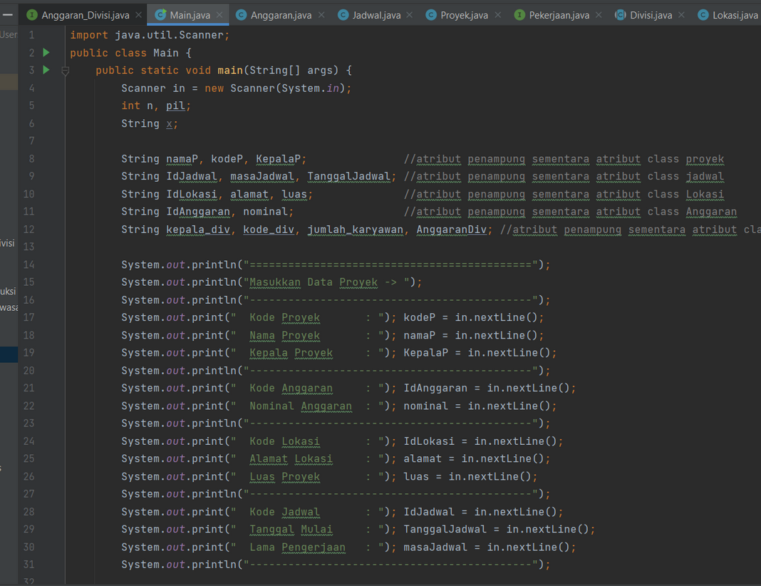
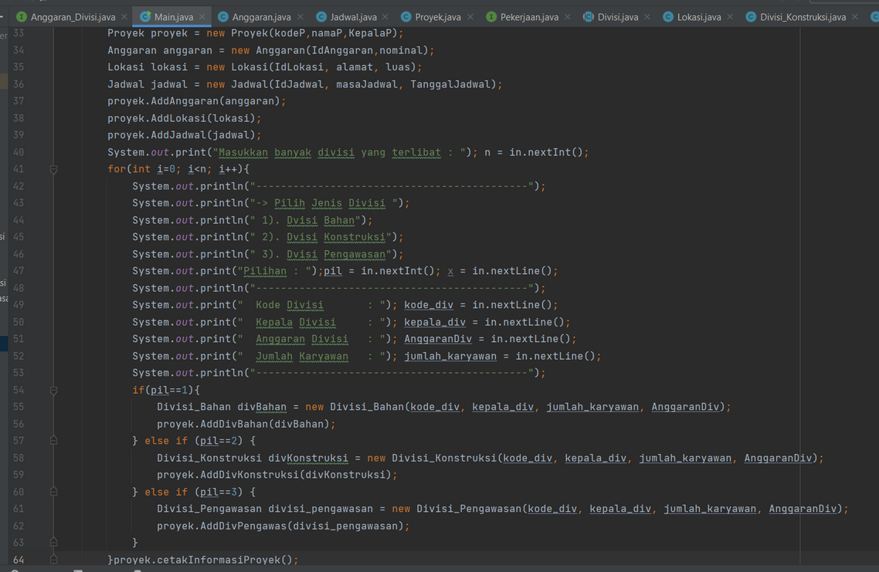

Slide 8
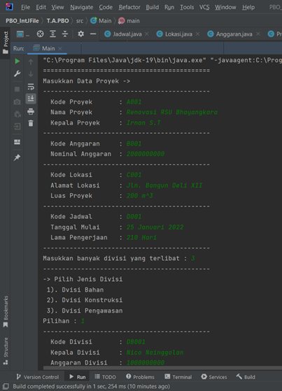
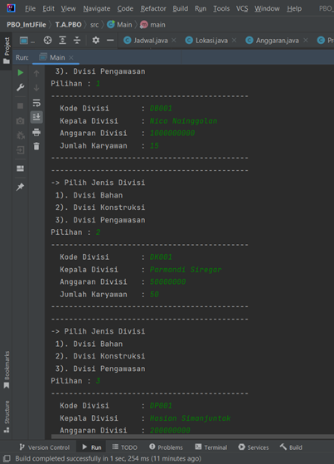
TAMPILAN
LUARAN PROGRAM

Slide 9
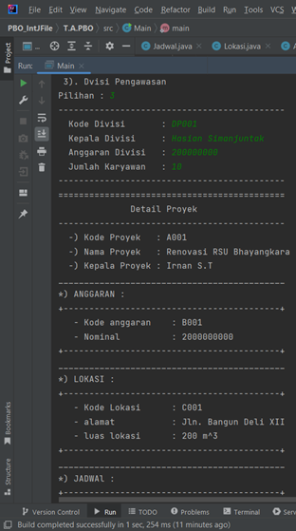
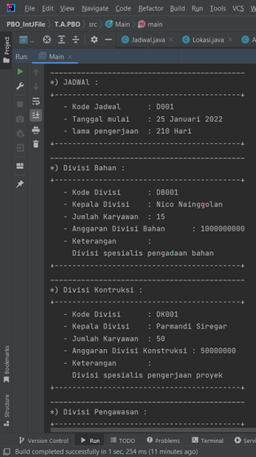
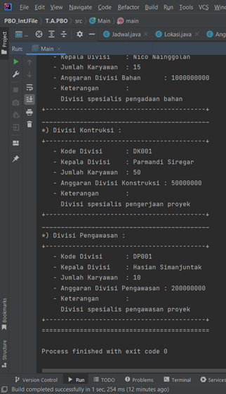

Slide 10
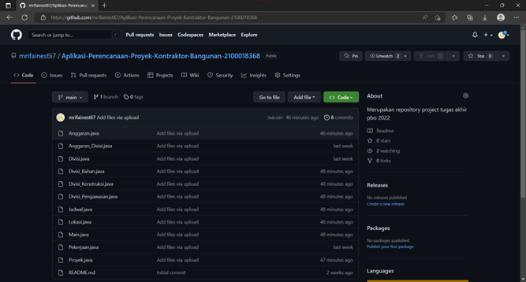
Screenshot tampilan unggahan halaman projek Github

Slide 11
Terimakasih

